Slide 1


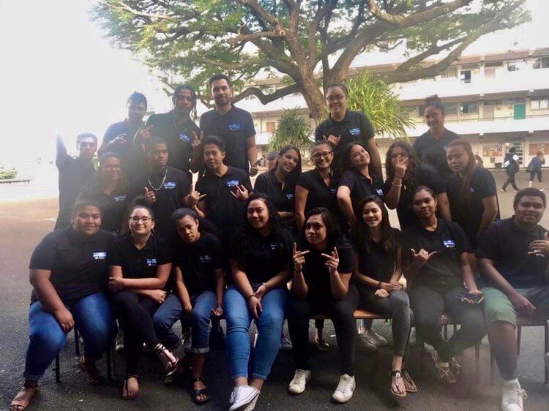
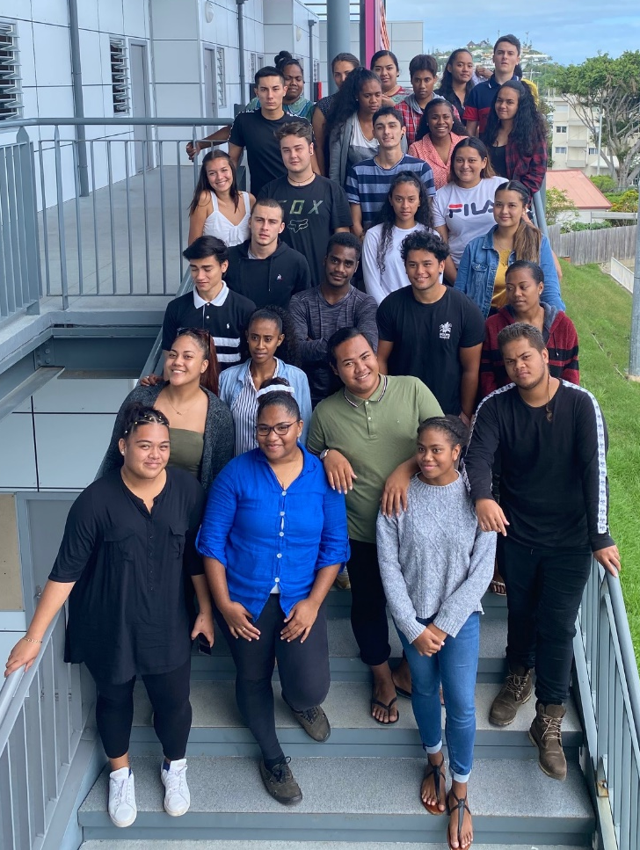
BTS Commerce International
Lycée Lapérouse

Slide 2

Sommaire
Le BTS Commerce International
Association Comin’Pac
Les enseignements
Les débouchés
La poursuite d’études

Slide 3

Le BTS Commerce international
Formation BAC+2
16 semaines de stage réparties sur les deux années
  8 semaines de stage à l’étranger en 1ère année
  8 semaines de stage en 2ème année
Encadrement assuré par une forte équipe pédagogique et administrative
Interventions de professionnels
Visites d’entreprises
Salles exclusives aux étudiants dans le bâtiment D (D205, salle multimédia, etc.)
Tenue professionnelle exigée une fois par semaine → le mardi

Slide 4
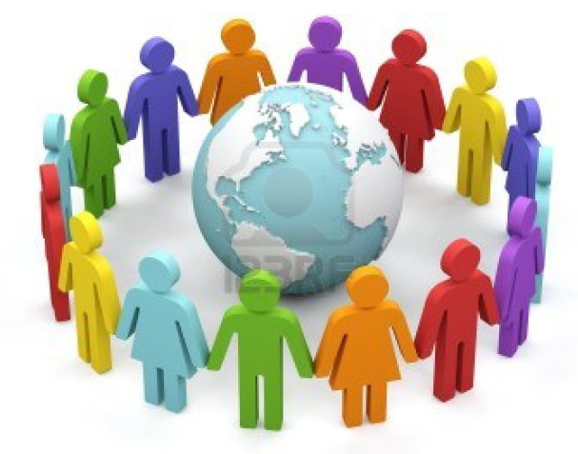
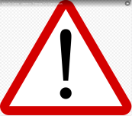
Association Comin’Pac
Comin’Pac est une association gérée par les étudiants du BTS qui mène des actions destinées à collecter des fonds pour des actions professionnelles
Les actions :
  Ne sont pas des actions touristiques
  Permettent de visiter des organisations
  D’être sensibilisé à une démarche de prospection
  Pour ce faire les étudiants organisent des actions telles que des ventes de brochettes, gâteaux, pains au chocolat, tombola, vide-grenier, des appels aux dons + cotisations annuelles des étudiants pour couvrir les frais bancaires annuels (env. 25 000 francs)
Le bureau n’est pas seul il agit avec l’ensemble de la classe !

Slide 5
Association Comin’Pac
2ème année | 1ère année
1 Président | 1 Vice-Président
2 Trésoriers (avec double signature) | 2 Vice-Trésoriers
1 Secrétaire | 1 Vice-Secrétaire
Le bureau est composé :
Les impératifs de l’association :
  Réaliser l’AG en début d’année pour l’élection du bureau
  Rédiger les PV d’AG (renouvellement/changement de bureau)
  Récolter les cotisations des membres pour couvrir les frais bancaires
  Superviser et suivre les actions de la classe
  Conserver les documents (factures, etc.)
  Accorder les pouvoirs de signature des trésoriers à la banque
  Rédiger le bilan de l’association en fin d’année

Slide 6
Les enseignements – Réforme 2022
 | CI1 | CI2 | Coef. | Evaluation
E1. Culture économique, juridique et managériale | 4h | 4h | 3 | Ecrit 4h
E2. Espagnol | 4h | 3h | 3 | Ecrit 3h + oral 20 min
E3. Culture générale et expression | 2h | 2h | 3 | Ecrit 4h
E4. Relation commerciale interculturelle (en partie en anglais) | 4h + 1h | 4h | 7 | CCF
Anglais | 4h | 3h
E5. Mise en œuvre des opérations internationales | 5h | 6h | 5 | Ecrit 4h
E6. Développement commercial international | 5h | 4h | 4 | CCF
Anglais
Calculs !
Approche interculturelle

Slide 7
Les motivations pour réussir en BTS CI
Etre présent
Goût pour les langues étrangères
Être ouvert sur les autres cultures
Partir en stage en autonomie
Nouer des relations avec des entreprises
Effectuer des calculs commerciaux

Slide 8
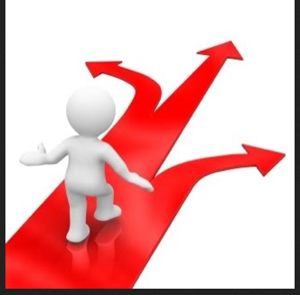

Les débouchés
Commercial import/export
Transitaire
Acheteur international
Chargé de mission à l’international
Assistant import/export

Slide 9
Poursuites d’études
Licence commerce international à la CCI
(Ouverte selon les besoins des entreprises. Limitée à 20 places)
Ecoles supérieures de commerce en France et à l’étranger
Licences universitaires

Slide 10

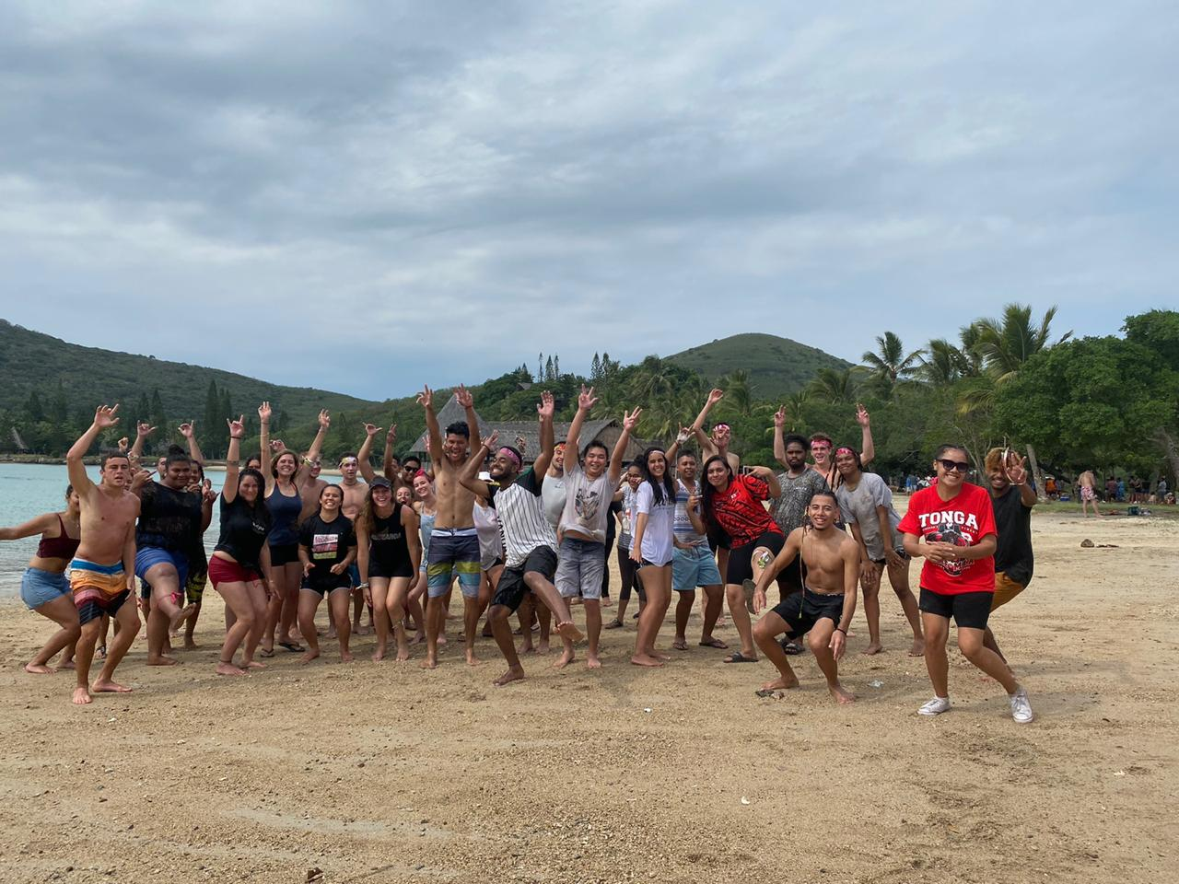
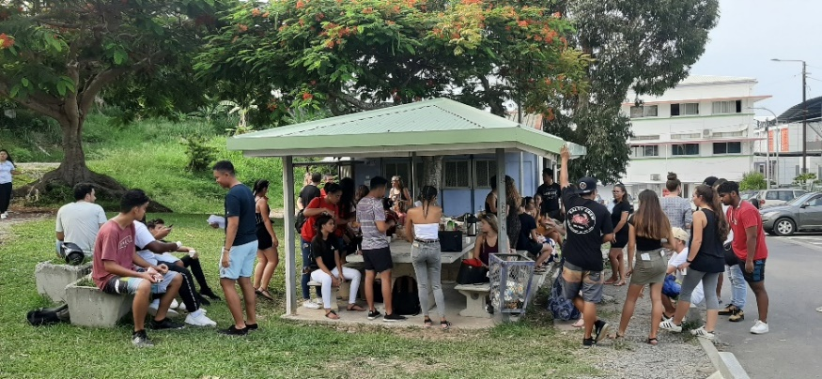
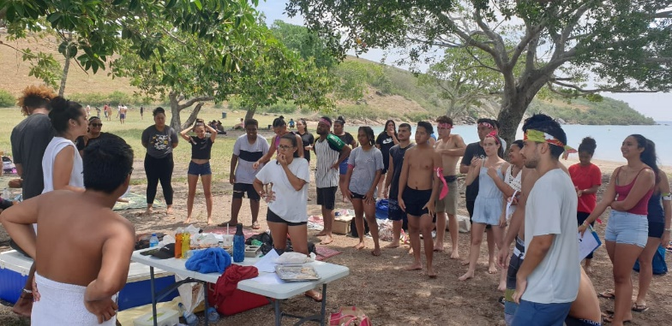
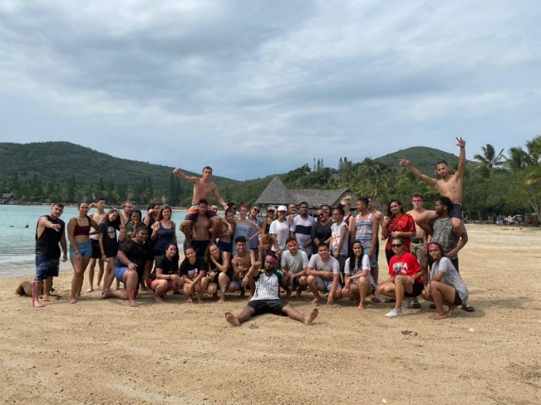
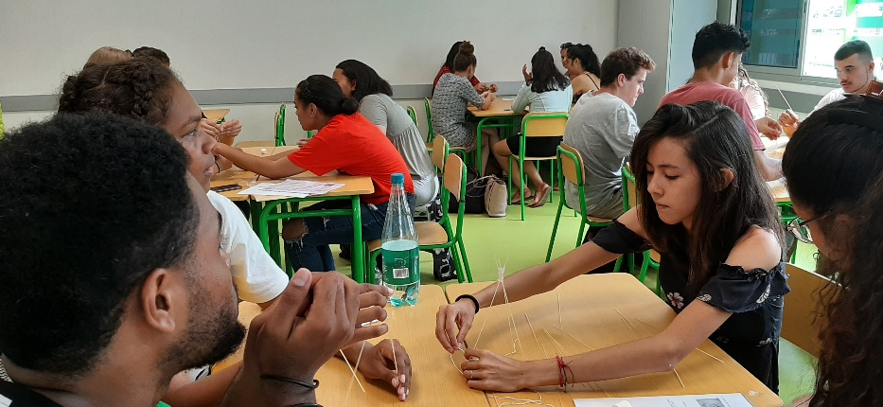
Le BTS CI c’est aussi ça !

Slide 11
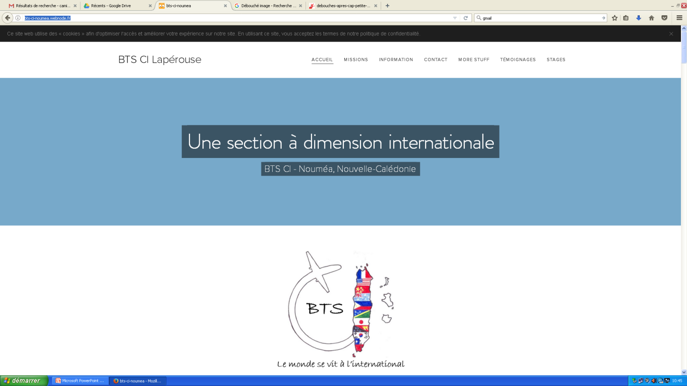
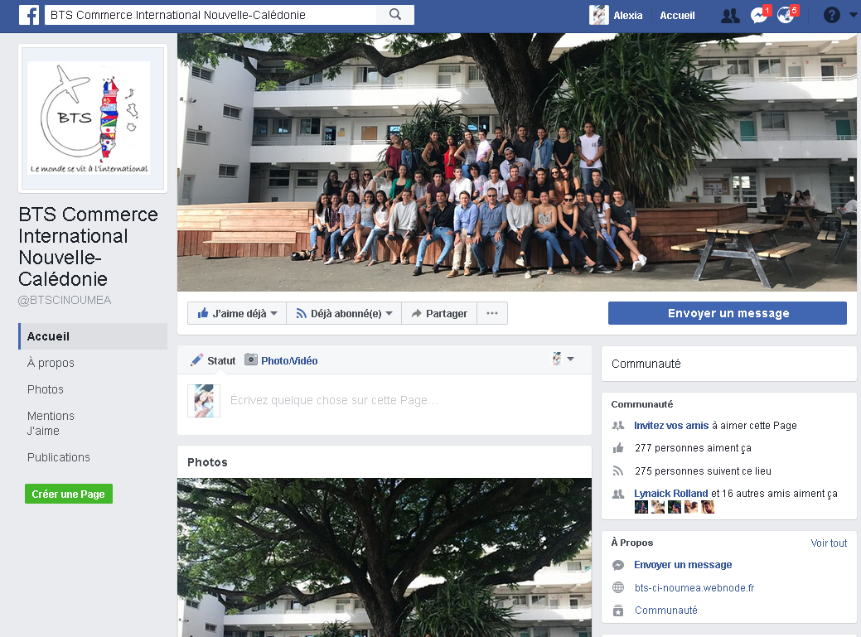
Pour plus d’infos :
Consultez notre site internet : http://bts-ci-noumea.webnode.fr/
Ou notre page Facebook : BTS Commerce International Nouvelle-Calédonie

